Slide 1
GY-53 ToF Sensor med PWM på Raspberry Pi Pico
Præsentation af funktion, tilslutning og kodeeksempel

Slide 2
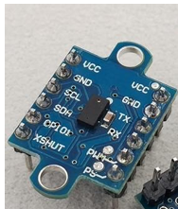
Oversigt over GY-53 sensor
• Time-of-Flight sensor baseret på VL53L0X
• Måleområde: 0–2 m
• Output modes: UART, PWM, I²C
• PWM giver afstand som pulslængde

Slide 3
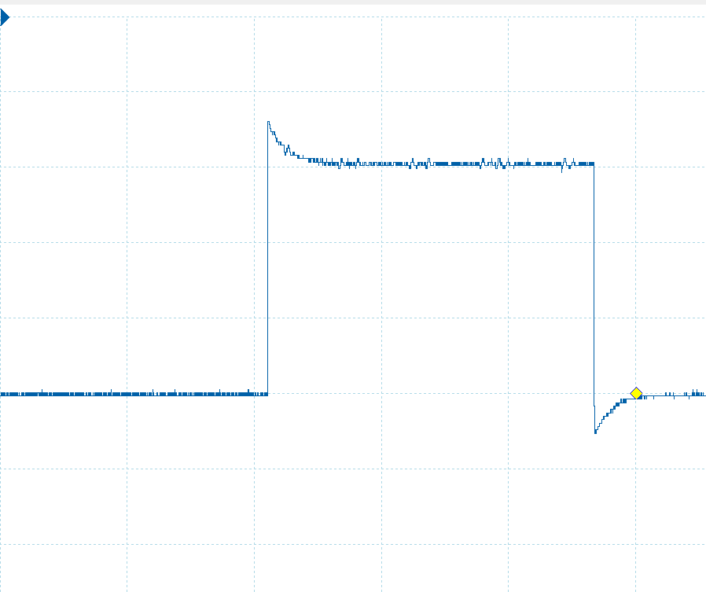
PWM-princippet
• Sensor sender digitalt signal med fast periode (~22 ms)
• Pulslængde (HIGH) repræsenterer afstand
• Formel: Afstand (mm) = Pulslængde (µs) / 10
Notes:
Indsæt PWM-signal billede: https://eu-prod.asyncgw.teams.microsoft.com/v1/objects/0-weu-d16-4e7ef910c59f6aff03f50375b48f48bc/views/original

Slide 4
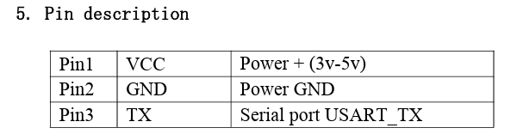
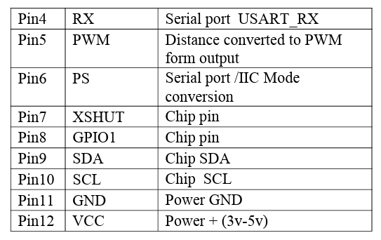
Data fra datablad

Slide 5
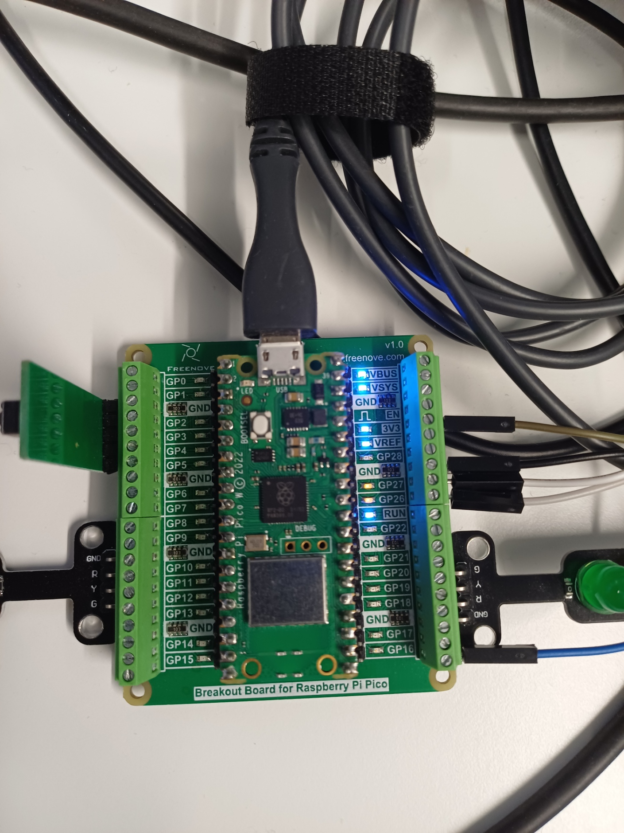
Forbindelsesdiagram
• VCC → 3V3
• GND → GND
• PWM → GPIO (fx GP16)
• TX ikke brugt i PWM-mode
Notes:
Indsæt forbindelsesdiagram billede: https://eu-prod.asyncgw.teams.microsoft.com/v1/objects/0-weu-d16-4e7ef910c59f6aff03f50375b48f48bc/views/original

Slide 6
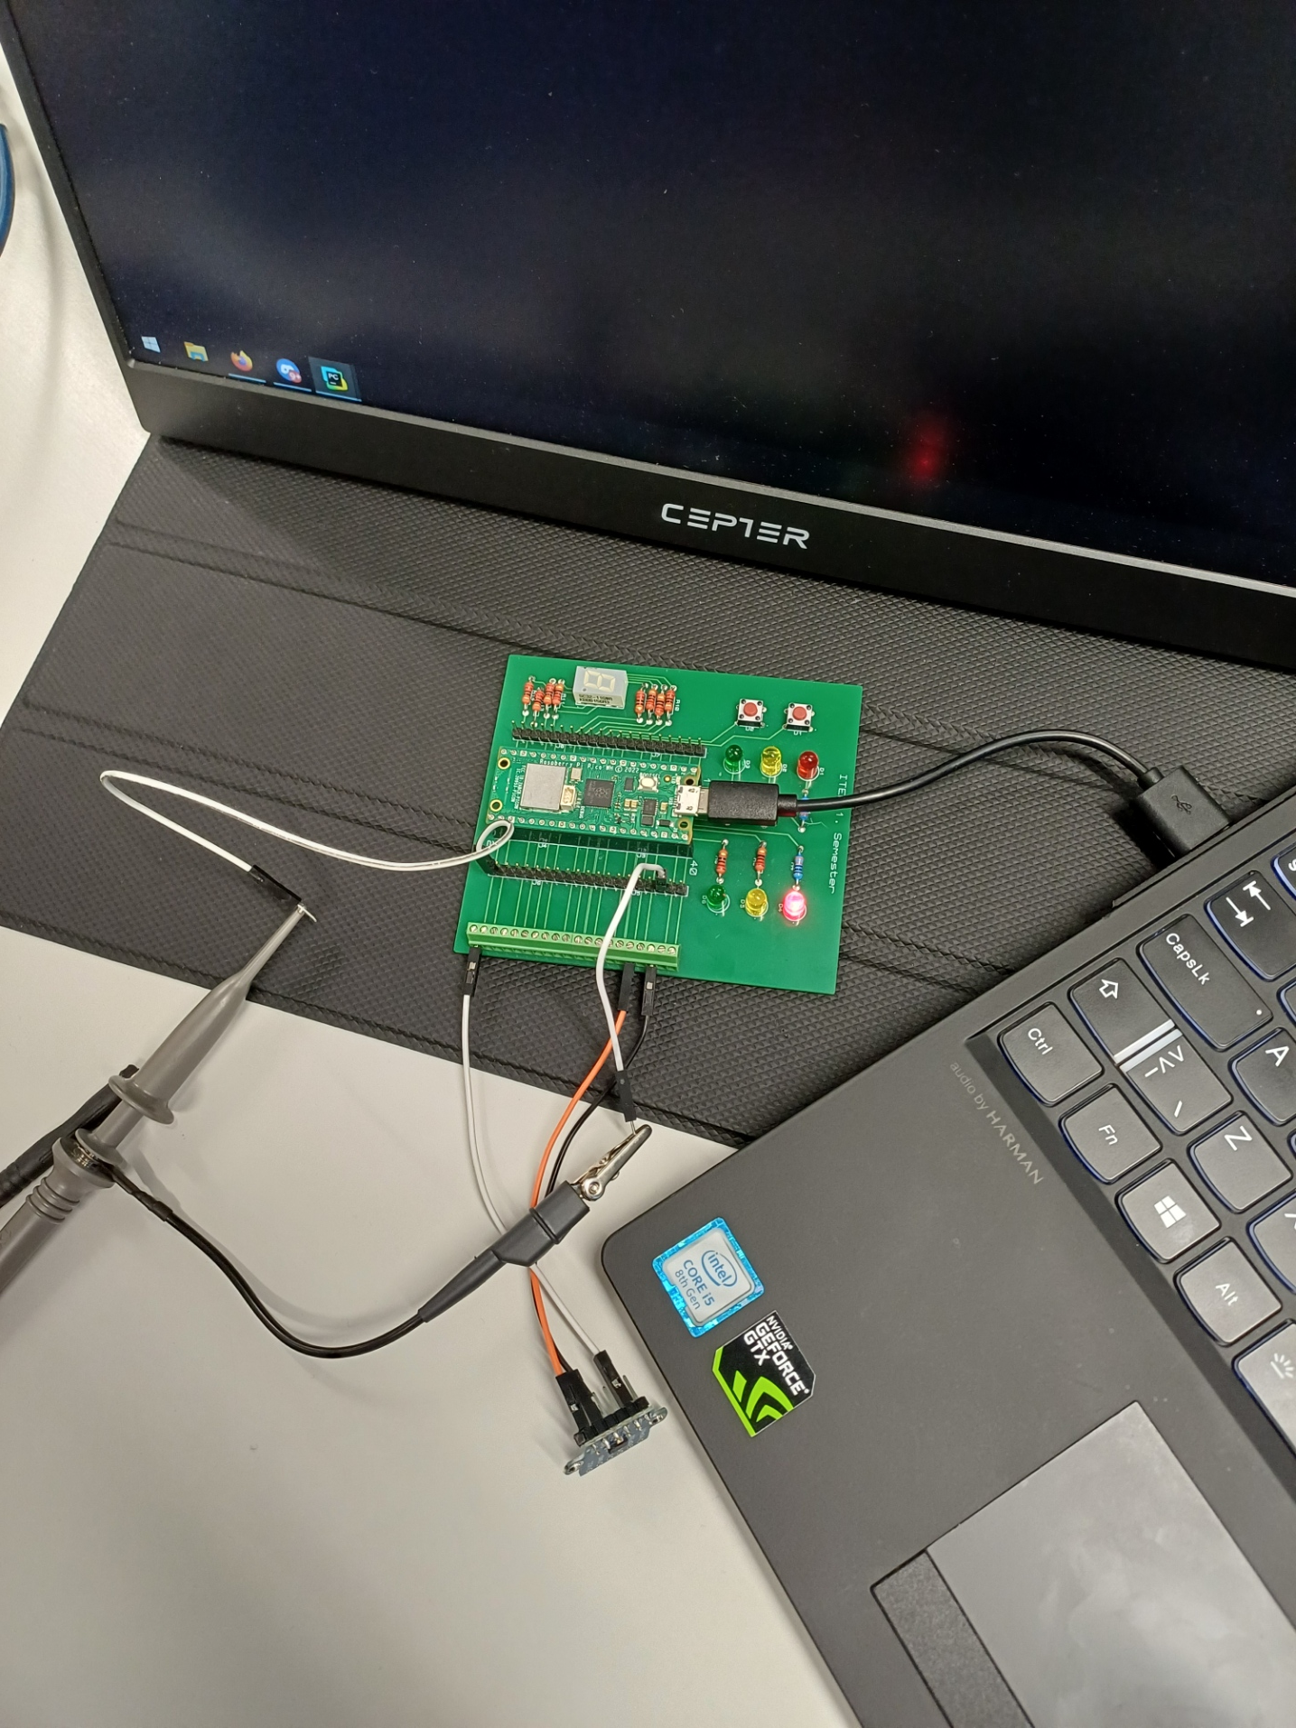
Forbindelsesdiagram
Forbindelser til scopet
Notes:
Indsæt forbindelsesdiagram billede: https://eu-prod.asyncgw.teams.microsoft.com/v1/objects/0-weu-d16-4e7ef910c59f6aff03f50375b48f48bc/views/original

Slide 7
PWM-signal eksempel
Pulslængden måles for at beregne afstand. Jo længere HIGH, desto større afstand.
Lineær sammenhæng: Afstand (mm) = Pulslængde (µs) / 10
Notes:
Indsæt PWM-signal billede: https://eu-prod.asyncgw.teams.microsoft.com/v1/objects/0-weu-d16-4e7ef910c59f6aff03f50375b48f48bc/views/original

Slide 8
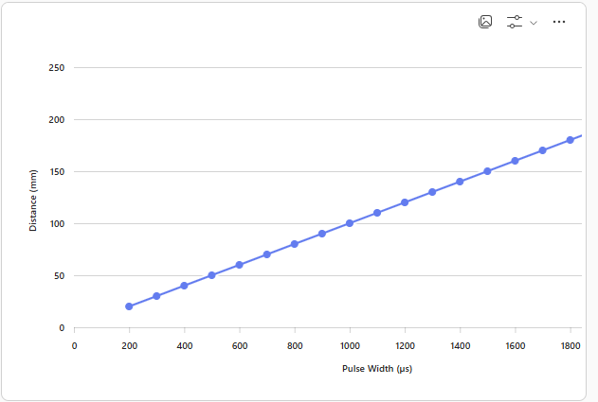
PWM graf
Notes:
Indsæt PWM-graf billede: https://eu-prod.asyncgw.teams.microsoft.com/v1/objects/0-weu-d16-4e7ef910c59f6aff03f50375b48f48bc/views/original/pwm_signal_graph.png

Slide 9
MicroPython kode ”Koden ligger i canvas”
import time from machine import Pin gy53 = Pin(16, Pin.IN) # Initialize GY-53 I2C pin while True: while gy53.value() == True: # Wait for the GY-53 to become ready #print("Waiting for GY-53 to become ready...") pass while gy53.value() == False: # Read the GY-53 data #print("Reading GY-53 data...") pass starttime = time.ticks_us() while gy53.value() == True: # Wait for the GY-53 to finish reading #print("Waiting for GY-53 to finish reading...") pass endtime = time.ticks_us() print("Time elapsed: ", (endtime - starttime) / 1000, "ms") print("Millimterters: ", (endtime - starttime) / 1000 / 10, "m") time.sleep(1) # Wait for 1 second before starting the next measurement

Slide 10
PWM vs I²C
Fordele:
• Enkel implementering
• Ingen adressering
Ulemper:
• Mindre robust mod støj
• Kræver præcis timing

Slide 11
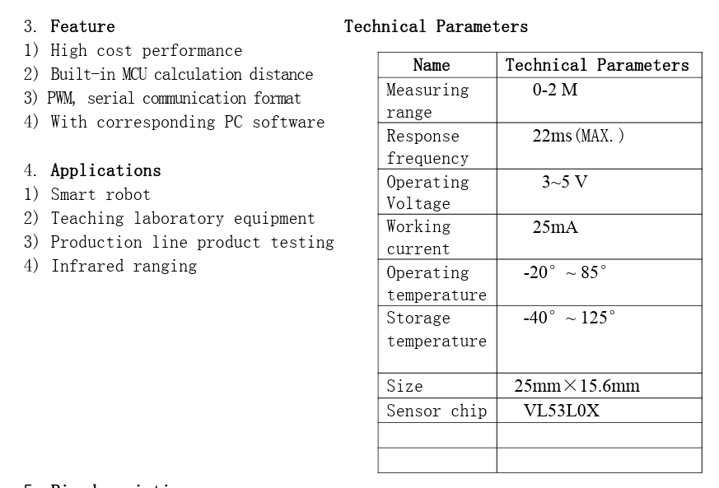
Data fra datablad

Slide 12
Anvendelser
• Robotter til afstandsmåling
• Droner til højdeovervågning
• IoT-enheder med lav kompleksitet

Slide 13
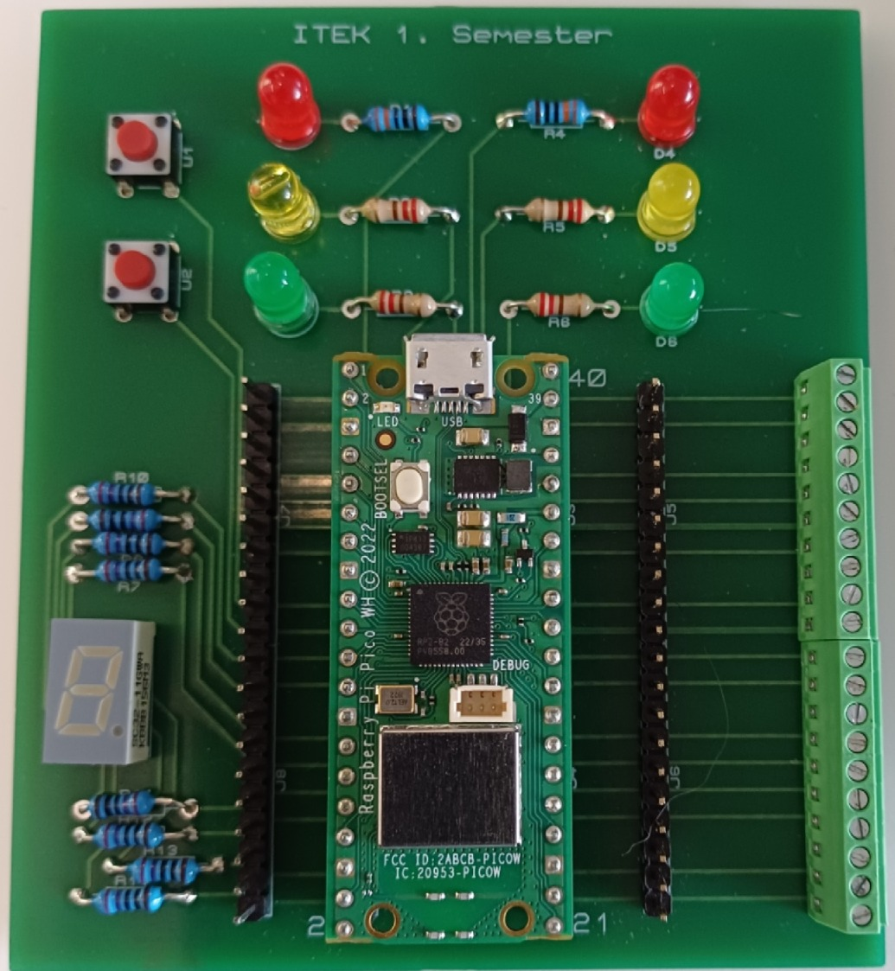
Opgave
Få 3 LED’er til at lys, når et emne er indenfor en bestemt afstand. F.eks.
0-10cm
11-20cm
21-30cm

